Slide 1
Rec@School
Recycling für den 3D-Druck an Schulen
Rohstoffe
in einem
Smartphone
stock.adobe.com

Slide 2
Demontage eines Smartphones
1-2 Personen pro Smartphone
Wahl des Smartphones
Eigenständige Demontage
Notes:
Ohne eine große Einführung in das Thema sollen die Schüler*innen direkt mit der Demontage der Smartphones loslegen und einfach
Schauen, wie weit sie selbst kommen. Bei Schwierigkeiten können die Lehrenden Hilfestellung leisten. Tipps:
1. Nach dem Smartphone-Model und wie man dieses demontiert im Internet suchen.
2. Kann man das Smartphone-Modell nicht leicht erkennen, kann das Bilderkennungstool Google-Lens helfen

Slide 3
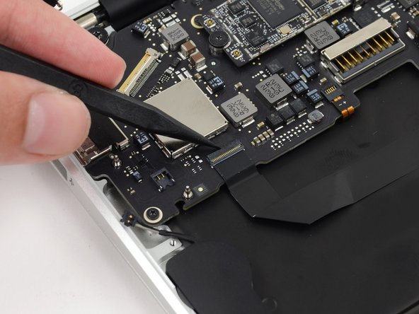
ZIF-Steckverbinder
https://de.ifixit.com/Anleitung/Erkennen+und+Trennen+von+Kabelverbindern/25629
Notes:
Folien 3. bis 10. zeigen typische in Smartphones zu findenden Steckverbindung und wie man diese löst
Weitere Information unter:
https://de.ifixit.com/Anleitung/Erkennen+und+Trennen+von+Kabelverbindern/25629

Slide 4
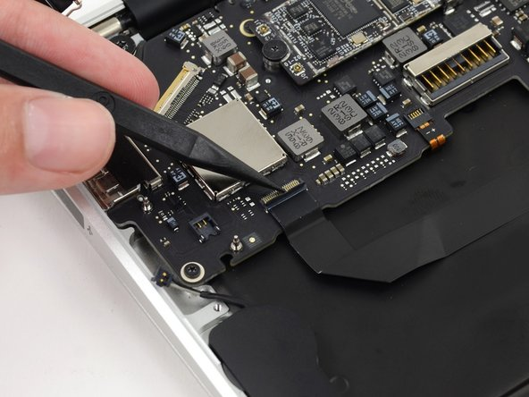
ZIF-Steckverbinder
https://de.ifixit.com/Anleitung/Erkennen+und+Trennen+von+Kabelverbindern/25629
Notes:
Folien 3. bis 10. zeigen typische in Smartphones zu findenden Steckverbindung und wie man diese löst
Weitere Information unter:
https://de.ifixit.com/Anleitung/Erkennen+und+Trennen+von+Kabelverbindern/25629

Slide 5
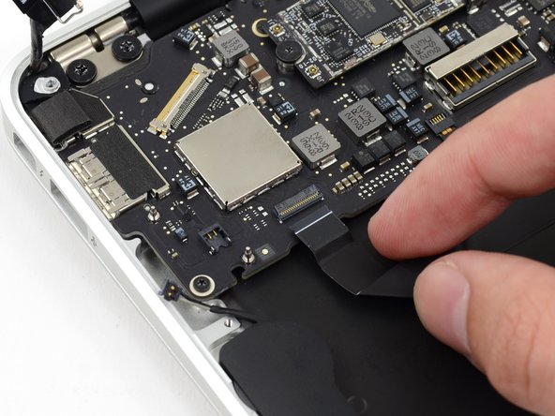
ZIF-Steckverbinder
https://de.ifixit.com/Anleitung/Erkennen+und+Trennen+von+Kabelverbindern/25629
Notes:
Folien 3. bis 10. zeigen typische in Smartphones zu findenden Steckverbindung und wie man diese löst
Weitere Information unter:
https://de.ifixit.com/Anleitung/Erkennen+und+Trennen+von+Kabelverbindern/25629

Slide 6
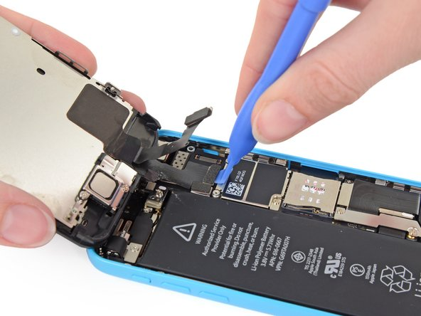
Druckverbinder ("Press-fit")
https://de.ifixit.com/Anleitung/Erkennen+und+Trennen+von+Kabelverbindern/25629
Notes:
Folien 3. bis 10. zeigen typische in Smartphones zu findenden Steckverbindung und wie man diese löst
Weitere Information unter:
https://de.ifixit.com/Anleitung/Erkennen+und+Trennen+von+Kabelverbindern/25629

Slide 7
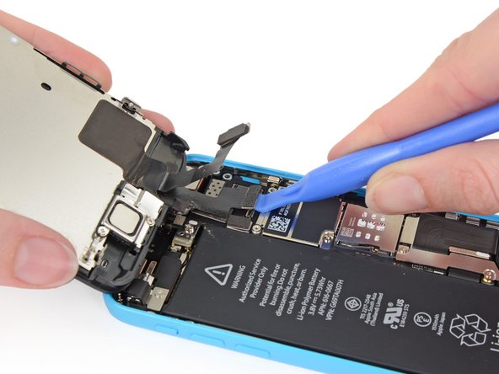
Druckverbinder ("Press-fit")
https://de.ifixit.com/Anleitung/Erkennen+und+Trennen+von+Kabelverbindern/25629
Notes:
Folien 3. bis 10. zeigen typische in Smartphones zu findenden Steckverbindung und wie man diese löst
Weitere Information unter:
https://de.ifixit.com/Anleitung/Erkennen+und+Trennen+von+Kabelverbindern/25629

Slide 8
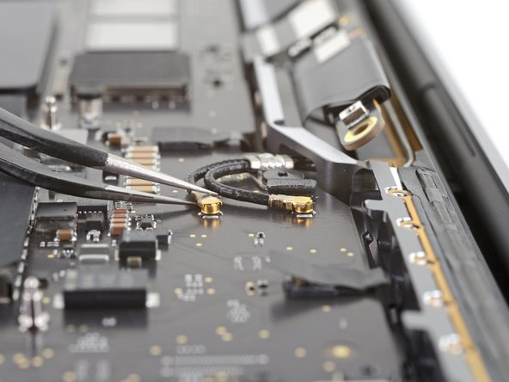
Koaxialverbinder
https://de.ifixit.com/Anleitung/Erkennen+und+Trennen+von+Kabelverbindern/25629
Notes:
Folien 3. bis 10. zeigen typische in Smartphones zu findenden Steckverbindung und wie man diese löst
Weitere Information unter:
https://de.ifixit.com/Anleitung/Erkennen+und+Trennen+von+Kabelverbindern/25629

Slide 9
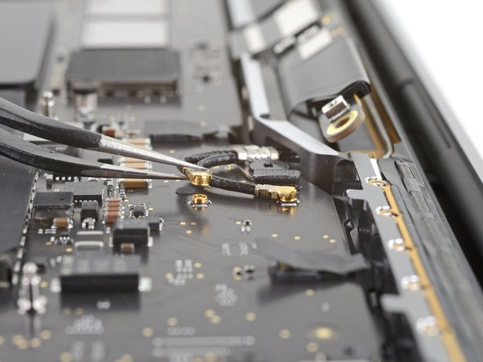
Koaxialverbinder
https://de.ifixit.com/Anleitung/Erkennen+und+Trennen+von+Kabelverbindern/25629
Notes:
Folien 3. bis 10. zeigen typische in Smartphones zu findenden Steckverbindung und wie man diese löst
Weitere Information unter:
https://de.ifixit.com/Anleitung/Erkennen+und+Trennen+von+Kabelverbindern/25629

Slide 10
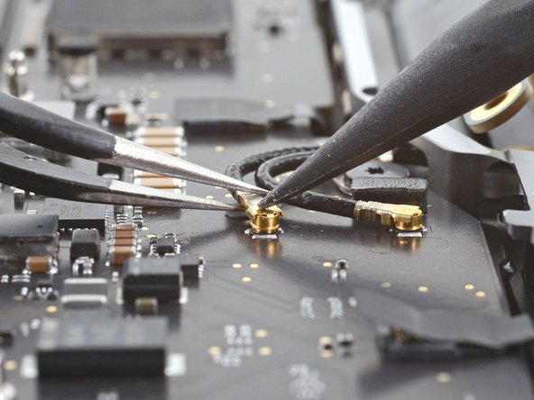
Koaxialverbinder
https://de.ifixit.com/Anleitung/Erkennen+und+Trennen+von+Kabelverbindern/25629
Notes:
Folien 3. bis 10. zeigen typische in Smartphones zu findenden Steckverbindung und wie man diese löst
Weitere Information unter:
https://de.ifixit.com/Anleitung/Erkennen+und+Trennen+von+Kabelverbindern/25629

Slide 11
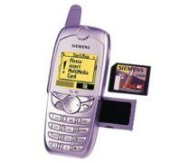
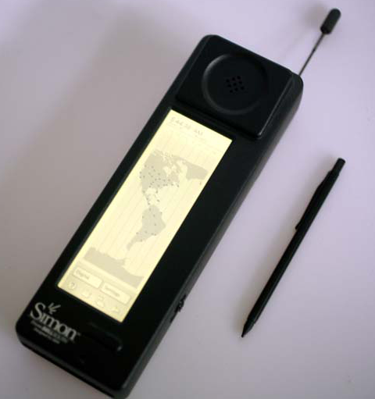
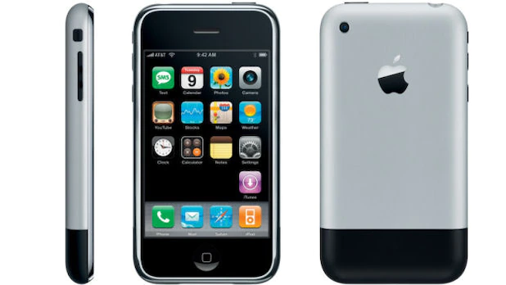
Geschichte des Smartphones
Seit 1994 Mobiltelefone mit klassischen Smartphone-Features
Einleitung der „Smartphone-Ära“ am 09. Januar 2007 durch Apple
Verkaufszahlen steigen Jahr für Jahr
Durchschnittliche Nutzungsdauer 1,5 - 2 Jahre
Giga. (26. 10. 2021). Von https://www.giga.de/unternehmen/ibm/news/ibm-simon-der-vorreiter-der-smartphones-erschien-vor-20-jahren/ abgerufen
Alle neue Handys. (26. 10. 2021). Von https://www.alleneuehandys.de/Siemens-SL45 abgerufen
Chip. (26. 10. 2021). Von https://www.chip.de/news/Apple-Soviel-sind-die-iPhone-Klassiker-heute-noch-wert_107069964.html abgerufen
Notes:
Ein kleiner Exkurs zur Geschichte von Smartphones

Slide 12
Gruppenarbeit – Rohstoffe im Smartphone
Welche Rohstoffe könnten sich in einem Smartphone befinden?
Schaut euch die einzelnen Bauteile vor euch an.
Notes:
Mögliche Frage / Anweisung für eine Gruppenarbeit

Slide 13
Rohstoffe im Smartphone
Sonstiges 3 %
Glas und Keramik 16 %
Kunststoffe 56 %
Metalle 25 %
Swisscom. (27. 10. 2021). Von https://www.swisscom.ch/de/magazin/digitalisierung-im-alltag/gold-rohstoffe-smartphone/ abgerufen
Notes:
Diese Folie ist animiert und kann Schritt für Schritt durchgeklickt werden.
Man kann vor der Auflösung der Werte jeweils Fragen, was sich hinter den Kuchenstücken verbergen könnte:
Kunststoffe: 56%
Metalle: 25%
Glas und Keramik: 16%
Sonstiges: 3%

Slide 14
Rohstoffe im Smartphone - Metalle
Zinn 4 %
Seltene Metalle und
Seltene Erden 4 %
Nickel 8 %
Kupfer 60 %
Aluminium 12 %
Eisen 12 %
Swisscom. (27. 10. 2021). Von https://www.swisscom.ch/de/magazin/digitalisierung-im-alltag/gold-rohstoffe-smartphone/ abgerufen
Notes:
Diese Folie ist animiert und kann Schritt für Schritt durchgeklickt werden.
Man kann vor der Auflösung der Werte jeweils Fragen, was sich hinter den Kuchenstücken verbergen könnte:
Kupfer: 60%
Eisen: 12%
Aluminium: 12%
Nickel: 8%
Zinn: 4%
Seltene Metalle und seltene Erden: 4%

Slide 15
Gruppenarbeit – Seltene Erden
Welche Elemente gehören zu den seltenen Erden (Seltenerdmetallen)?
Welche befinden sich in Smartphones
und in welchen Bauteilen?
Notes:
Mögliche Frage / Anweisung für eine Gruppenarbeit

Slide 16
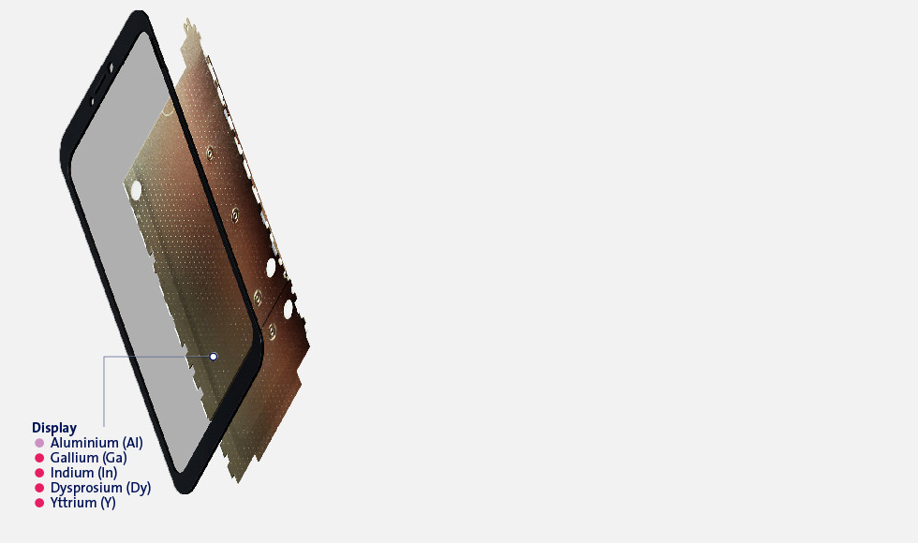
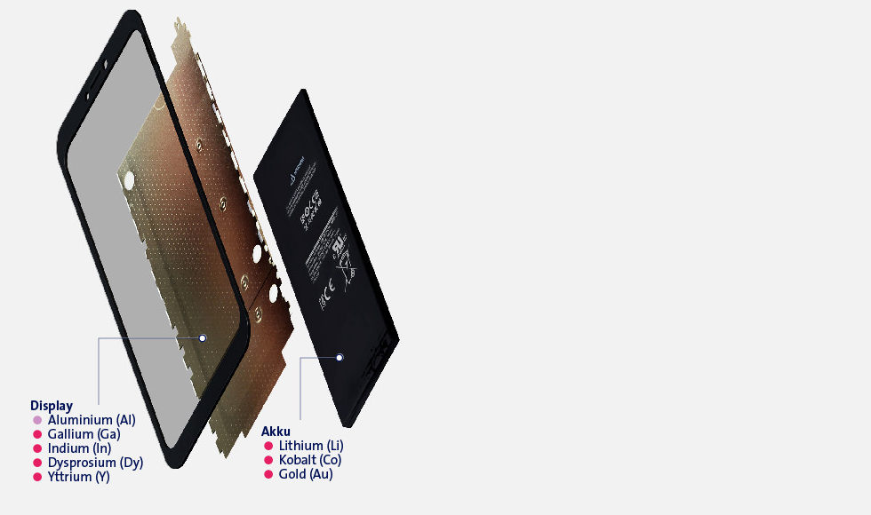
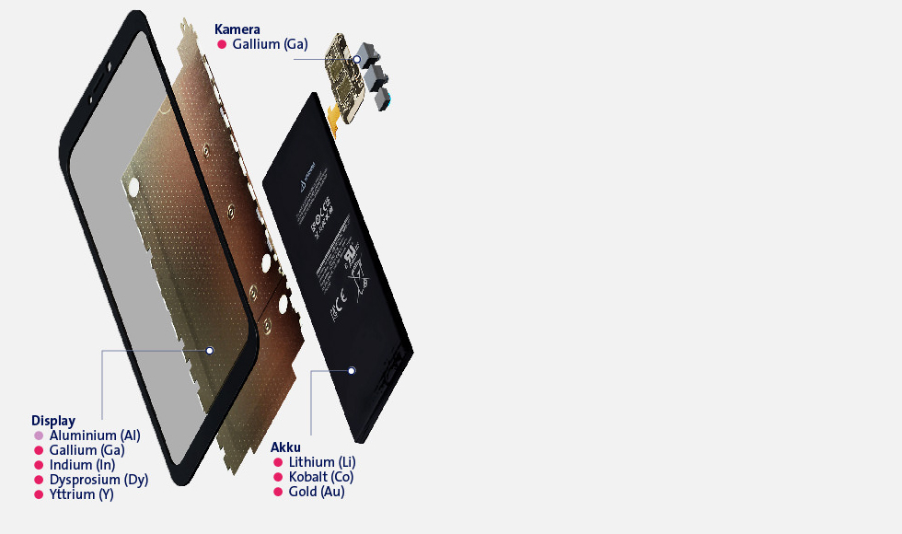
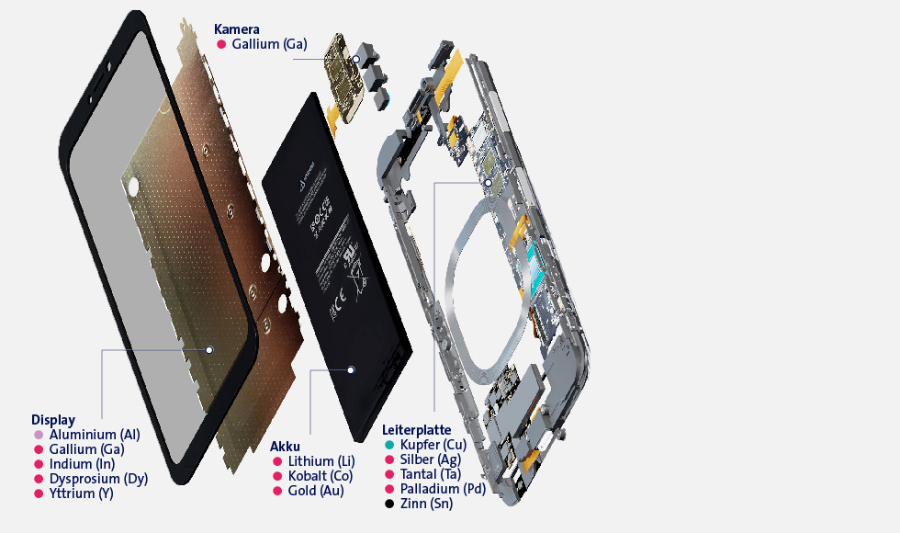
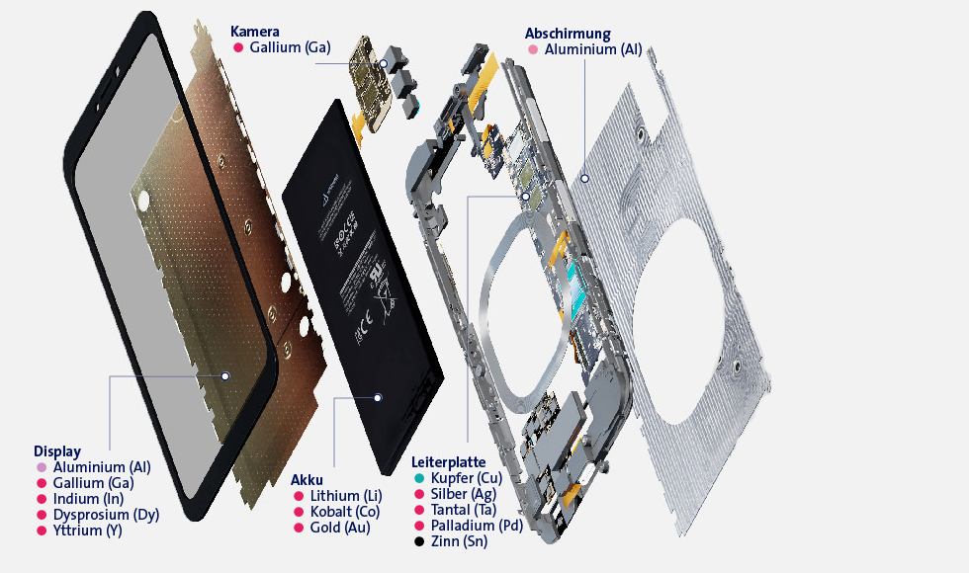
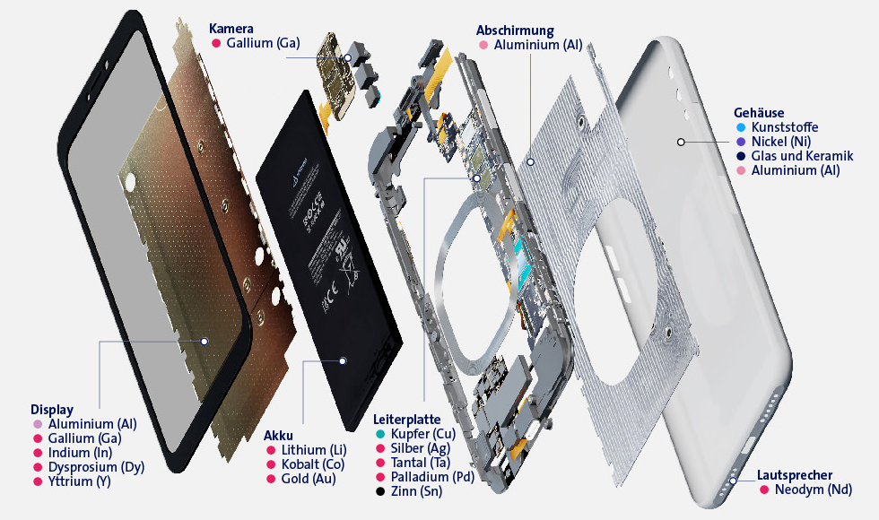
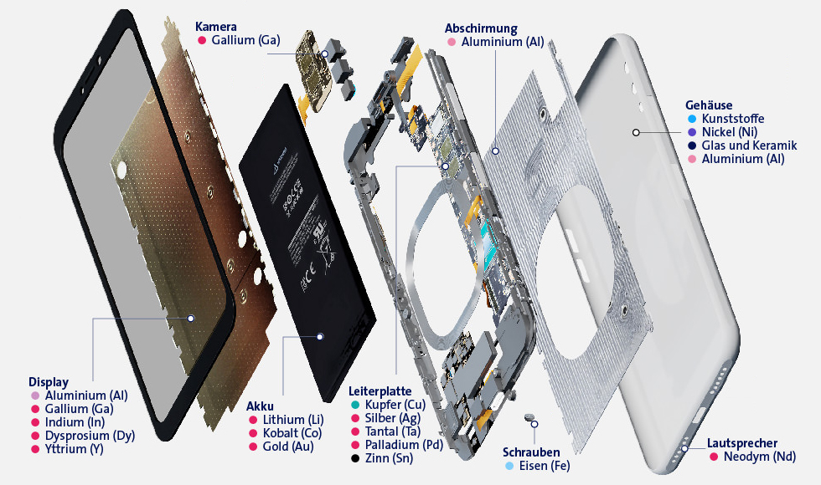
Rohstoffe im Smartphone
Swisscom. (27. 10. 2021). Von https://www.swisscom.ch/de/magazin/digitalisierung-im-alltag/gold-rohstoffe-smartphone/ abgerufen
Notes:
Diese Folie ist ebenso animiert und kann Schritt für Schritt durchgeklickt werden

Slide 17
Serious Game - Neodym
https://www.bcp.fu-berlin.de/natlab/e-learning/serious_game_neodym
Notes:
Hier wird ein Spiel vorgestellt, bei dem man ein Smartphone, insbesondere den Akku, recyclen kann.

Slide 18
Serious Game - Neodym
https://neodym.natlab.fu-berlin.de/

Slide 19
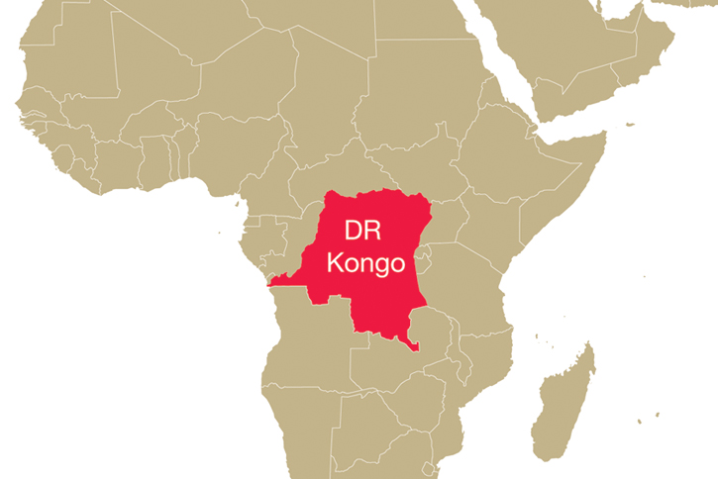
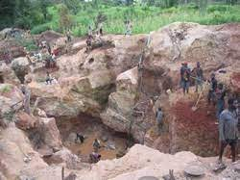
Abbau Tantal
Tantal besitzt hohe elektrische Kapazität
Herstellung winziger Kondensatoren möglich
Abbau u.a. in D.R. Kongo bei hoher Arbeitszeit und schlechtem Lohn
Folgen: schwere Umweltschädigung und soziale Konflikte
BGR-Bund. (28. 10. 2021). Von https://www.bgr.bund.de/DE/Themen/Min_rohstoffe/Projekte/Lagerstaettenforschung-abgeschlossen/LF_Herkunftrsnachweis_COLTAN_Newsletter01-2010.html?nn=5091226 abgerufen
Medeor. (28. 10. 2021). Von https://medeor.de/de/hilfsprojekte/hilfsprojekte-weltweit/afrika/demokratischerepublikkongo.html abgerufen
Notes:
Folien 19. bis 23. Einige Beispiele für kritische Rohstoffe

Slide 20
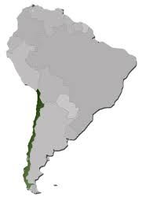
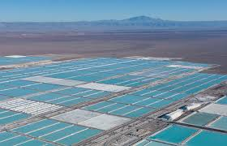
Abbau Lithium
Lithium-Zellen haben besonders hohe Energiedichte und Langlebigkeit → Einsatz in Akkus
Gewinnung in Chile durch Verdunsten von Salzwasser unter ungerechten Arbeitsbedingungen
Folgen: Wasserknappheit, Viehsterben, Gesundheitsprobleme, Landkonflikte mit indigenen Völkern
Heks. (31. 12. 2021). Von https://www.heks.ch/thema/fairer-konsum/elektromobilitaet/ abgerufen Hajo Siewer. (31. 12. 2021). Von https://www.hajosiewer.de/reisen-nach-chile/infos-chile-reisen/ abgerufen
Notes:
Folien 19. bis 23. Einige Beispiele für kritische Rohstoffe

Slide 21
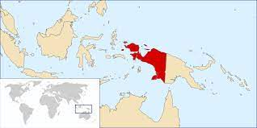
Abbau Kupfer und Gold
Kupfer besitzt gute Leitfähigkeit
→ Verwendung für Verkabelung
Gold besitzt gute Leitfähigkeit und Korrosionsbeständigkeit
→ Einsatz an stark beanspruchten Kontaktflächen
Abbau in West-Papua
→ Minenbetreiber halten keine Umweltauflagen ein und achten nicht auf Menschenrechte
Wikipedia. (01. 11. 2021). Von https://de.wikipedia.org/wiki/Westneuguinea abgerufen
Notes:
Folien 19. bis 23. Einige Beispiele für kritische Rohstoffe

Slide 22
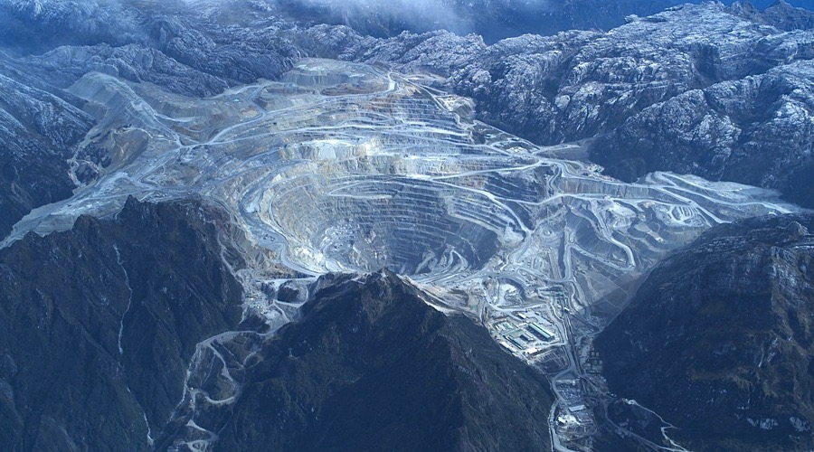
Abbau Kupfer und Gold
Trennung der Erze vom Metall direkt in der Mine durch chemische Prozesse
Folgen: Landkonflikte, Proteste der Bevölkerung, Wasserverseuchung durch giftigen Abraum
Mining. (01. 11. 2021). Von https://www.mining.com/strike-hits-freeports-grasberg-mine-in-indonesia/ abgerufen
Notes:
Folien 19. bis 23. Einige Beispiele für kritische Rohstoffe

Slide 23
Herstellung des Smartphones
Fertigung der Einzelkomponenten bis hin zur Zusammensetzung des ganzen Gerätes vorrangig in China
Lange Arbeitszeiten bei hohem Druck und schlechter Bezahlung
Kinder als „Praktikanten“
Ständige Überwachung durch den Arbeitgeber
Niedrige Gesundheits- und Umweltschutzauflagen
Notes:
Folien 19. bis 23. Einige Beispiele für kritische Rohstoffe

Slide 24
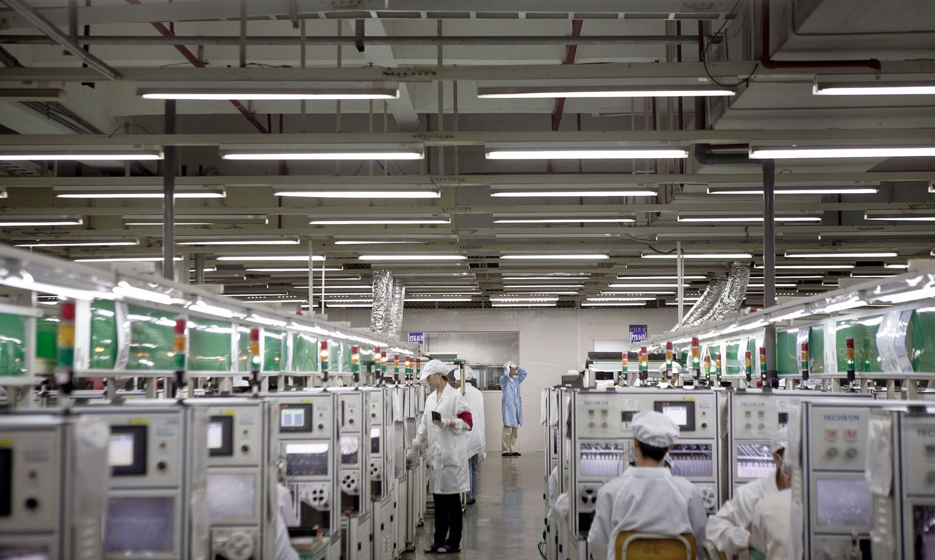
Herstellung des Smartphones
Bild anhand diepresse.com, 2022
Notes:
Beispielhafte Fertigung von Elektronikartikeln.
Wenig bis kein Tageslicht, Akkordarbeit, lange Arbeitszeiten, wenige Pausen, etc.

Slide 25
Geplante Obsoleszenz
Obsoleszenz
Eingeschränkte Reparierbarkeit
Verkürzte Produktlebenszyklen
Bewusste Einschränkung der Geräte im Blick auf Reparierbarkeit → bspw. Tausch des Akkus erschwert
68 % der Befragten einer Studie der Stiftung Warentest wechselten aufgrund von neuerer Modellversion ihr Smartphone²
Mögliche Verbesserung: Reparierbarkeitsindex¹ nach französischem Vorbild
1 Anhand Geo.de, 2022
2 Anhand Bundestag.de, 2022
Notes:
Obsoleszenz = Veraltern
Wichtig ist hierbei auf die psychologische Obsoleszenz einzugehen.
https://www.golem.de/news/geplante-obsoleszenz-geraetehersteller-sollen-lebensdauer-von-geraeten-angeben-1602-119134-2.html

Slide 26
Entsorgung von Smartphones
Diskussion:
Was meint ihr, was mit Smartphones nach ihrer Nutzungszeit passiert?
Swisscom. (27. 10. 2021). Von https://www.swisscom.ch/de/magazin/digitalisierung-im-alltag/gold-rohstoffe-smartphone/ abgerufen

Slide 27
Entsorgung von Smartphones
Gespendet 2 %
Landet im Müll 1%
Repariert 2 %
Zurück an Hersteller 1%
Verkauf 3 %
In Schublade 56 %
In seltener
Nutzung 13 %
In 2. Hand 22 %
Swisscom. (27. 10. 2021). Von https://www.swisscom.ch/de/magazin/digitalisierung-im-alltag/gold-rohstoffe-smartphone/
Notes:
Diese Folie ist animiert und kann Schritt für Schritt durchgeklickt werden.
Man kann vor der Auflösung der Werte jeweils Fragen, was sich hinter den Kuchenstücken verbergen könnte:
In Schublade: 56 %
In 2. Hand: 22 %
In seltener Nutzung: 13 %
Verkauf: 3 %
Repariert: 2 %
Landet im Müll: 1 %
Zurück an Hersteller: 1 %

Slide 28
Entsorgung von Smartphones
Großteil der Altgeräte landet in Schubladen
Viel Potential in Altgeräten bspw. Gold:
5 g/Tonne Golderz
300 g/Tonne Althandys
→ Urban Mining
Urban Mining ist ein umgangssprachlicher Begriff für Recycling von Elektroschrott. Aus dem Englischen übersetzt bedeutet es so viel wie:
Bergbau im städtischen Gebiet.
Voge, A.-K. (02.. 11. 2021). Von https://docplayer.org/4927233-Inzigkofen-27-04-2015-rohstoffe-aus-dem-globalen-sueden-das-beispiel-smartphone.html abgerufen

Slide 29
Entsorgung von Smartphones
Urban Mining in Industrieländern zu teuer → Export des Elektroschrotts
Aufbereitung in Accra, Ghana in nicht strukturierten und unsachgemäßen Trennverfahren
Endstation: z.B. Elektroschrottverarbeitung in Agbogloshie, Ghana
„Basler Übereinkommen“ = Export-Verbot für Elektroschrott: Deutschland am 20. Juli 1995 beigetreten
Umgehen des Verbots: Schrott wird als gebrauchsfähige Second-Hand-Ware verkauft

Slide 30
Entsorgung von Smartphones
Elektroschrott wird verbrannt, um Metalle wie Kupfer oder Aluminium zu gewinnen
restliche Metalle lagern sich in der Umwelt ab
beim Verbrennen entstehen hochgiftige und krebserregende Dämpfe
Metalle werden für sehr wenig Geld an örtliche Schrotthändler verkauft
Schrotthändler verkaufen zurück an Industrienationen

Slide 31
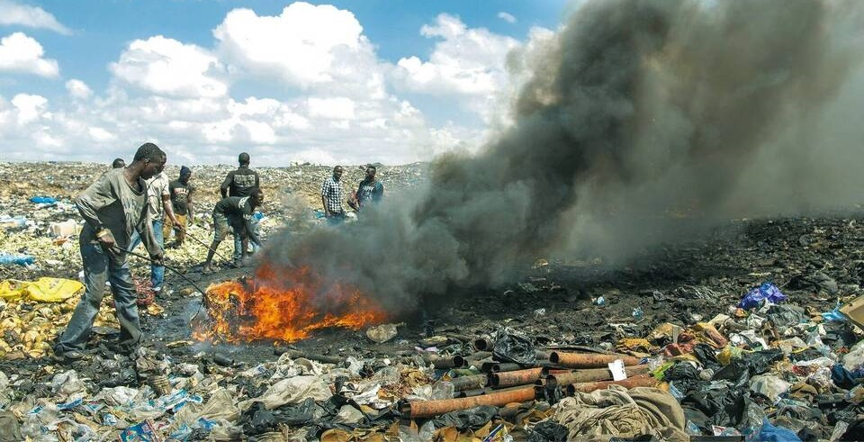
Entsorgung von Smartphones
RNZ. (02. 11. 2021). Von https://www.rnz.de/panorama/magazin_artikel,-Magazin-Drecksarbeit-Auf-einer-Deponie-in-Ghana-landet-unser-Wohlstandsmuell-_arid,229812.html abgerufen
Notes:
Auf dem Foto ist eine illegale Mülldeponie in Ghana dargestellt. Näheres zu diesem Thema im Tagesschauartikel unter dem folgenden Link: https://www.tagesschau.de/ausland/ghana-elektroschrott-101.html

Slide 32
Alternativen?
Notes:
An dieser Stelle können Schüler*innen gefragt werden, welche Alternativen sie sich vorstellen können

Slide 33
Alternativen
Fairphone
Shiftphone
Mara Phone
Gigaset
Carbon Mobile
Gebrauchtkauf
(28.04.2022) https://www.shiftphones.com/
Notes:
Hier werden Alternativen vorgestellt. Es handelt sich hierbei einerseits um einige Hersteller, die Wert drauf legen umweltschonend und sozialgerecht zu produzieren. Andererseits wird auch der Gebrauchtkauf erwähnt. Es gibt etliche Portale, wie ReBuy, Refurbed, Swappie, die Gebrauchte und/oder aufbereitete Geräte mit Garantie anbieten.

Slide 34
Rechercheaufgabe
Würdet ihr euch für ein fair produziertes Smartphone entscheiden, falls ja für welches?
Stellung beziehen!
Notes:
Hier ist die Idee sich mit Herstellern zu befassen, die fair produzieren und auf die Umweltauflagen achten. Die Schüler*innen sollen sich für einen Hersteller oder Anbieter entscheiden und recherchieren, wofür sich dieser speziell einsetzt in Bezug auf Umwelt- und soziale Gerechtigkeit. Anschließend soll aktiv Stellung zu der eigenen Auswahl bezogen werden.

Slide 35
Vielen Dank für die Aufmerksamkeit!
Kontakt:
franz.haas@ostfalia.de
05331 939-45760

